Slide 1
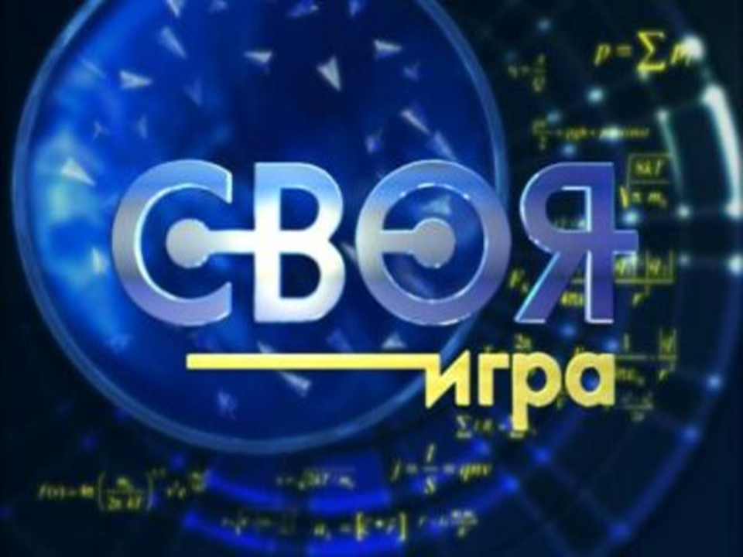

СВОЯ ИГРА

Slide 2
Ученые
О законах и не только…
Основные понятия
Электричество
Слова, слова…
Прибороград
10
20
30
40
50
10
20
30
40
50
10
20
30
40
50
10
20
30
40
50
10
20
30
40
50
10
20
30
40
50

Slide 3
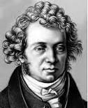


Ученые
10
Назовите фамилию великого физика. Он ввел в физику понятие «электрический ток». В честь этого ученого названа единица измерения силы тока.

Slide 4

Ученые
10
Ампер Андре Мари

Slide 5
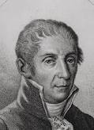
Ученые
20
Этот ученый создал первый гальванический элемент. В честь него названа единица измерения напряжения.

Slide 6
Ученые
20
Вольта Алессандро

Slide 7
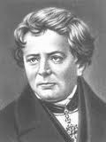
Ученые
30
Назовите фамилию великого физика. Он открыл теоретически и подтвердил на опыте закон, выражающий связь между силой тока в цепи, напряжением и сопротивлением.

Slide 8
Ученые
30
Ом Георг

Slide 9
Ученые
40
Единица электрического заряда названа в честь этого французского физика. Назовите фамилию ученого.

Slide 10
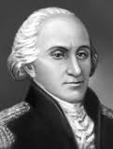
Ученые
40
Кулон Шарль Огюстен

Slide 11
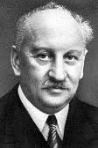
Ученые
50
Назовите фамилию советского ученого, проводившего опыты, доказывающие существование мельчайших частиц, имеющих наименьший электрический заряд.

Slide 12
Ученые
50
Иоффе Абрам Федорович

Slide 13
О законах и не только…
10
Как называется этот закон? Сформулируйте его.

Slide 14
О законах и не только…
10
Закон Ома. Сила тока в участке цепи прямо пропорциональна напряжению на концах этого участка и обратно пропорциональна его сопротивлению.

Slide 15
О законах и не только…
20
Запишите единицы измерения удельного электрического сопротивления.

Slide 16

О законах и не только…
20

Slide 17

Кот в мешке

Slide 18
Детективное агентство «Физикус»
30
Хозяйка дома, где был Холмс в гостях, подошла к двери и впустила в комнату кошку. Посмотрев на кошку, Шерлок Холмс сказал: «На улице холодно»
Как он это определил?

Slide 19
Детективное агентство «Физикус»
30
Очевидно, по шерсти кошки. При холодной погоде шерсть поднимается «дыбом», чтобы в промежутках между шерстинками и ворсинками оказалось больше воздуха; воздух же – плохой проводник тепла.

Slide 20
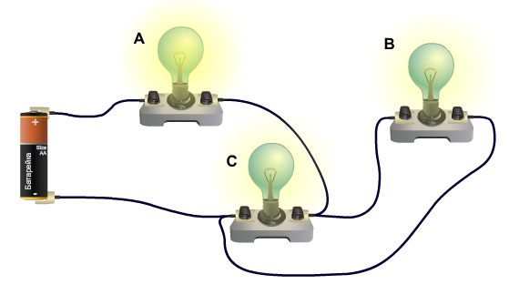
О законах и не только…
40
Как изменится яркость оставшихся лампочек, если убрать лампочку А?

Slide 21
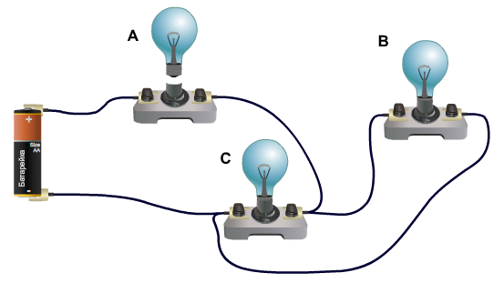
О законах и не только…
40
Оставшиеся лампочки перестанут гореть.

Slide 22
О законах и не только…
50
Напишите формулы для нахождения работы и мощности электрического тока.

Slide 23



О законах и не только…
50
Работа эл. тока
Мощность эл. тока

Slide 24
Основные понятия
10
Что такое электризация?

Slide 25
Основные понятия
10
Электризация – это процесс сообщения телу электрического заряда.

Slide 26
Основные понятия
20
Дайте определение электрического тока.

Slide 27
Основные понятия
20
Электрический ток – это упорядоченное движение заряженных частиц.

Slide 28
Основные понятия
30
Назовите единицы измерения:
силы тока;
напряжения;
сопротивления;
работы;
мощности.

Slide 29
Основные понятия
30
Ампер, Вольт, Ом, Джоуль, Ватт

Slide 30
Основные понятия
40
Назовите свойства электрического поля.

Slide 31
Основные понятия
40
Свойства электрического поля:
Электрическое поле заряженного тела действует с некоторой силой на всякое другое тело, оказавшееся в этом поле.
Вблизи заряженных тел создаваемое ими поле сильнее, вдали – слабее.

Slide 32
Основные понятия
50
Дайте определения понятия «удельное сопротивление вещества».

Slide 33
Основные понятия
50
Удельное сопротивление вещества – это сопротивление проводника из данного вещества длиной 1 м, площадью поперечного сечения 1 мм².

Slide 34
Электричество
10
Какую рыбу называют электрическим охотником?

Slide 35
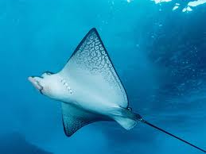
Электричество
10
Электрический скат, электрический угорь

Slide 36
Электричество
20
Поглаживая в темноте кошку сухой ладонью, можно заметить небольшие искорки, возникающие между рукой и шерстью. Что здесь происходит?

Slide 37
Электричество
20
Электризация

Slide 38
Электричество
30
Почему бытовые приборы в помещении необходимо соединять параллельно?

Slide 39
Электричество
30
При параллельном соединении в случае выключения одного потребителя другие продолжают действовать, ток в них не прерывается. Кроме того, все потребители изготавливаются в расчете на одинаковое напряжение.

Slide 40
Электричество
40
Какие изменения вызывает ток в теле человека?

Slide 41
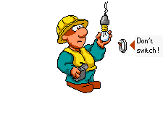
Электричество
40
Ток, проходя через тело человека, воздействует на центральную и периферическую нервную системы, вызывая нарушения работы сердца и дыхания.

Slide 42
Электричество
50
Племена, живущие по притокам рек Амазонки и Ориноко, в местах брода у каждого берега держат на привязи лошадей. При переправе сначала гонят лошадь, а затем идет человек. Обратно так же. Чем объясняется этот своеобразный способ переправы?

Slide 43
Электричество
50
В реках обитает самая мощная из всех электрических рыб – электрический угорь. По этой причине племена устраивают переправу с помощью лошадей. Угри разряжают свои батареи о ноги лошадей и не успевают перезарядить, так что люди переходят невредимыми.

Slide 44
Слова, слова…
10
Как в переводе с греческого звучит слово «электрон»?

Slide 45
Слова, слова…
10
Янтарь

Slide 46
Слова, слова…
20
Что такое электроскоп?

Slide 47
Слова, слова…
20
Электроскоп – это прибор для обнаружения электрических зарядов и приблизительного определения их величины.

Slide 48
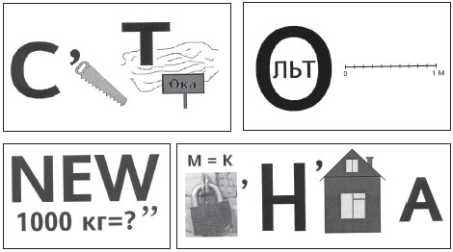
Слова, слова…
30

Slide 49
Слова, слова…
30
Сила тока, вольтметр, Ньютон, закон Ома

Slide 50
Слова, слова…
40
Наиболее яркое электрическое явление в природе

Slide 51
Слова, слова…
40
Гроза

Slide 52
Слова, слова…
50
В каких единицах до середины 20 века измеряли мощность? На сегодняшний день … является внесистемной единицей.

Slide 53
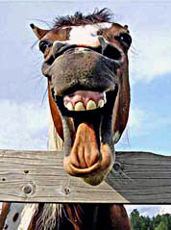
Слова, слова…
50
Лошадиная сила

Slide 54
Прибороград
10
Назовите прибор, который используют для регулирования силы тока в цепи. Изобразите его условное обозначение в схемах.

Slide 55
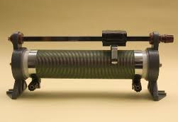
Прибороград
10
Реостат

Slide 56
Наука и поэзия
20
Аукцион

Slide 57

Аукцион
Найдите каждой пословице соответствующий пункт из второго столбца
Слышно, что соловей свистит, а что ворон каркает | F₁₂ = - F₂₁
За добро добром и платят, а за худо худом | Резонанс
Мала причина, да грех велик | Тембр, обертон, частота, амплитуда
Как аукнется, так и откликнется. Каков голосок, таков и отголосок | Отражение волн

Slide 58
Аукцион
Ответ
Слышно, что соловей свистит, а что ворон каркает | Тембр, обертон, частота, амплитуда
За добро добром и платят, а за худо худом | F₁₂ = - F₂₁
Мала причина, да грех велик | Резонанс
Как аукнется, так и откликнется. Каков голосок, таков и отголосок | Отражение волн

Slide 59
Прибороград
30
Какими приборами измеряют работу электрического тока на практике?

Slide 60
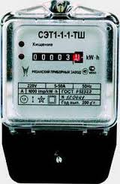
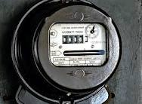
Прибороград
30
Счетчики

Slide 61
Кот в мешке

Slide 62

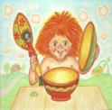
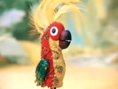

Мультфильмы
40

Slide 63
Мультфильмы
40
По условию мультфильма рассчитайте длину мартышки и слоненка в попугаях.

Slide 64
Мультфильмы
40
В одной мартышке
7,6 попугая.
В одном слоне 19 попугаев

Slide 65
Прибороград
50
Назовите прибор, в устройстве которого используют явление взаимодействия катушки с током и магнита.

Slide 66
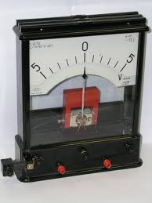
Прибороград
50
Гальванометр

Slide 67

Спасибо за внимание!
Поздравляем победителей!

